Slide 1
Создание и тестирование АРМ по заказу продукции пиццерии
КУРСОВОЙ ПРОЕКТ ВЫПОЛНЕН СТУДЕНТОМ ГРУППЫ ИП-01К(Не Полностью выполнен)
Шогарибов Табрез

Slide 2
Цели и задачи курсового проекта
Цели: Улучшение эффективности и производительности пиццерии. Сокращение времени на обработку заказов и доставку продукции. Улучшение качества обслуживания клиентов. Оптимизация управления складскими запасами и ингредиентами. Создание системы отчетности и аналитики для принятия управленческих решений. Задачи: В первую очередь рабочее приложение. Эти цели и задачи направлены на создание эффективной и надежной системы управления пиццерией, которая позволит улучшить процессы работы, удовлетворить потребности клиентов и повысить общую эффективность бизнеса.

Slide 3






Инструментарий
Git hub
Visual studio
MS SQL Server Management
Word
PowerPoint
Photoshop CC2023

Slide 4
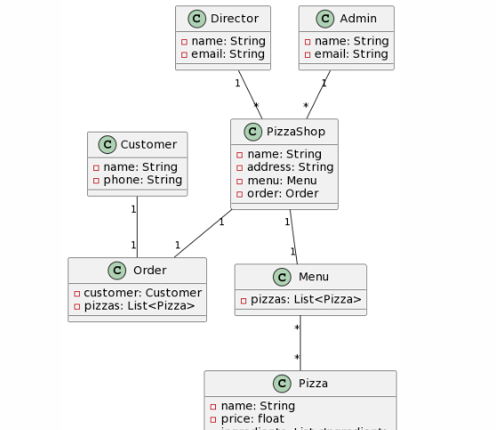
Функции ИС

